Slide 1
Теория статистики
Корреляционно-регрессионный анализ: статистическое моделирование зависимостей

Slide 2
Задача изучения зависимостей
Исследование объективно существующих связей между явлениями и их показателями – одна из важнейших задач анализа
Различают классы статистических признаков: - независимые (факторные) - и зависимые (результативные)
Причинность, корреляция, регрессия

Slide 3
Виды зависимости
Зависимости бывают функциональными и нет, т.е. с элементом случайности
При Функциональной зависимости каждому значению независимой переменной соответствует определенное значение зависимой

Slide 4
Балансовая зависимость
Пример функциональной связи –балансовая:
0_{н} – остаток средств на начало изучаемого периода;
П – поступление средств в течении данного периода;
Р – расход средств за период;
0_{к} – остаток средств на конец периода

Slide 5
Статистическая зависимость
В социально-экономических исследованиях в большинстве случаев наблюдается связь, при которой каждому значению одной переменной соответствует некоторое множество возможных значений другой переменной
Такая зависимость называется статистической

Slide 6
Корреляционная связь – частный случай статистической зависимости
Корреляционной зависимостью между двумя переменными величинами называется функциональная зависимость между значениями одной из них и средним значением другой
Поле корреляции – графическое изображение взаимосвязи двух признаков

Slide 7
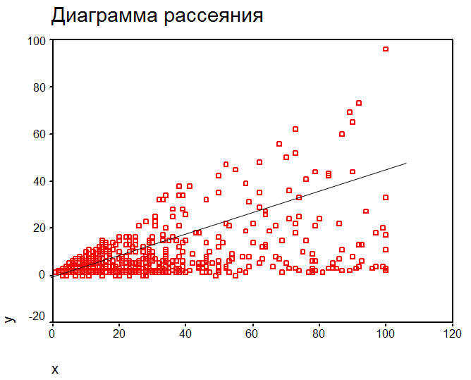
Поле корреляции

Slide 8
Классификация статистических связей
Связи между явлениями и их признаками классифицируются:
По тесноте: сильная, умеренная, слабая или отсутствует
По направлению: прямая или обратная
По аналитическому выражению: линейная или нелинейная

Slide 9
Виды корреляционной зависимости
Парная корреляция – линейная зависимость между двумя переменными
Частная корреляция – линейная зависимость между двумя переменными при исключении влияния других
Множественная корреляция - линейная зависимость между набором переменных

Slide 10
Этапы статистического изучения связи
Качественный анализ на наличие объективной зависимости
Построение модели связи:
Метод приведения параллельных данных и построение поля корреляции
Корреляционный анализ
Регрессионный анализ
Содержательная интерпретация полученных результатов моделирования

Slide 11
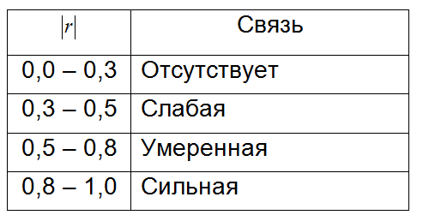
Характеристика тесноты и направления связи
Цель состоит в количественном описание тесноты и направления связи
В качестве характеристики используется коэффициент корреляции (r):

Slide 12
Регрессионный анализ
Регрессионный анализ заключается в аналитическом выражении связи:
Нахождение функциональной зависимости среднего (математического ожидания) признака (y) от значений независимой переменной (x):

Slide 13
Определение параметров регрессии
Определение класса функций для выражения функциональной зависимости среднего признака (y) от значений переменной (x)
Оценка параметров функции регрессии: метод наименьших квадратов
Проверка случайности остатков и адекватности модели связи

Slide 14
Пример
Пусть имеются данные по 9 студентам:
Признак (x) – количество пропущенных студентом занятий по дисциплине
Признак (y) – полученная студентом оценка на экзамене

Slide 15
Пример
Исследуем зависимость среднего значения (y) от признака (x)
Ясно, что такая объективная зависимость может существовать (хотя и не функциональная)

Slide 16
Пример
Построение модели связи
Метод приведения параллельных данных

Slide 17
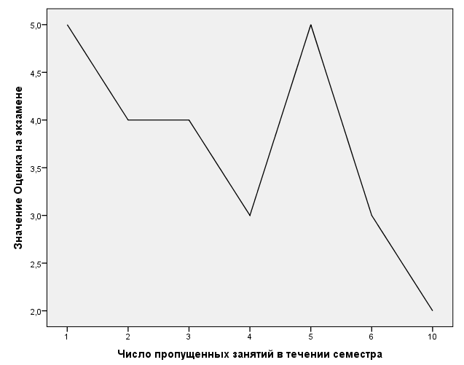
Пример
Поле корреляции

Slide 18
Пример
Теснота и направление связи между количественными переменными измеряются с помощью коэффициента корреляции Пирсона:

Slide 19
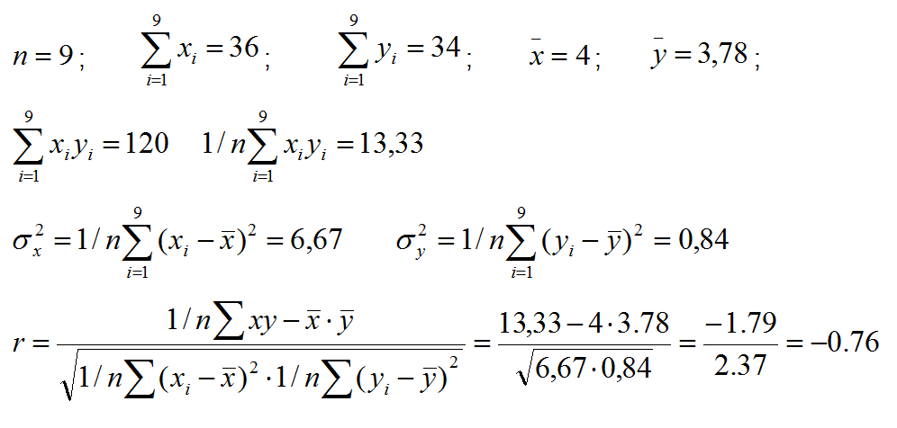
Пример

Slide 20
Пример
Делать выводы о тесноте и направлении связи пока преждевременно: нужно проверить значимость коэффициента корреляции (r)
Гипотеза H₀: истинное значение коэффициента корреляции (R) равно «0»
Для проверки значимости коэффициента корреляции (r) применяется T-критерий Стьюдента

Slide 21
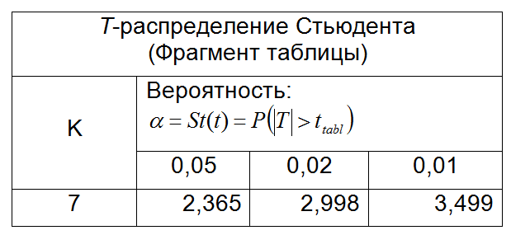
Пример
По выборке рассчитываем значение статистики:

Slide 22
Вывод
Корреляционная связь:
Обратная - коэффициент корреляции (r) отрицательный
Умеренная , но близкая к сильной

Slide 23
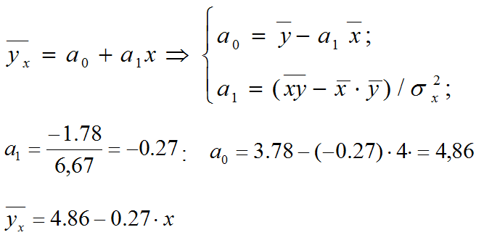
Регрессионный анализ
Наблюдается существенная линейная корреляционная зависимость, поэтому аналитическое выражение связи будем искать в линейной форме:

Slide 24
Регрессионный анализ
Необходима проверка значимости полученного уравнения регрессии - в целом - каждого коэффициента в отдельности
Тем не менее, пользуясь полученным уравнением регрессии, находим, что, например, при x = 3, оценка ожидается 4:

Slide 25
Регрессионный анализ
Значимость полученного уравнения регрессии (в целом) проверяется по F-критерию Фишера:
Гипотеза H₀: все коэффициенты регрессии равны «0»

Slide 26
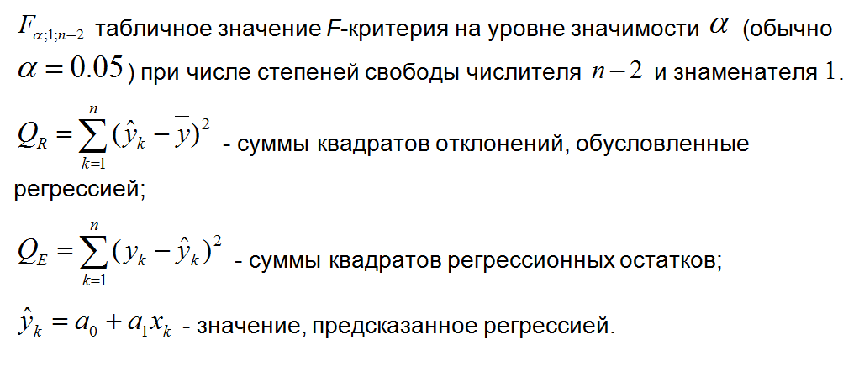
Регрессионный анализ
Уравнение регрессии в целом значимо, если выполняется условие:

Slide 27
Регрессионный анализ
Так как то объясненное регрессией отклонение от среднего уровня: Полное отклонение от среднего уровня: Отклонение, необъясненное регрессией:

Slide 28
Регрессионный анализ
Значение F-статистики:
Вывод: так как вычисленное значение F-критерия: то уравнение регрессии значимо

Slide 29
Регрессионный анализ: коэффициент детерминации
В силу правила сложения дисперсий для R² имеем
В примере коэффициент детерминации:
Вывод: предсказанные по регрессии значения объясняют вариацию результативного признака (y) на 58%

